Slide 1
推送平台介绍

Slide 2
内容简介
推送服务
推送平台
  ios
  android
开发过程中遇到的问题
我写代码的一些习惯

Slide 3
推送服务
什么是推送
基于长连接的消息服务
推送的意义
用户、产品
推送的场景
服务端发起、实时通讯
衡量推送的几个标准
到达率、实时性、准确性（点击率）

Slide 4
推送平台
让app开发者更专注于业务逻辑的开发，提供接口对接服务端，sdk对接客户端，通过数据采集做到更好的运营。

Slide 5
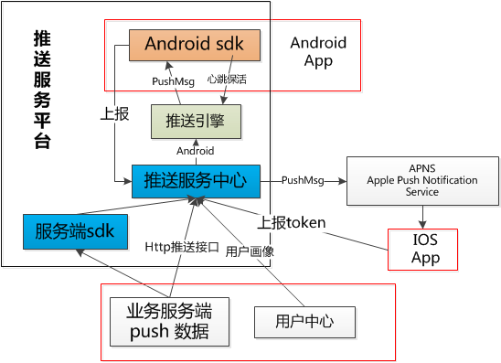
整体架构

Slide 6
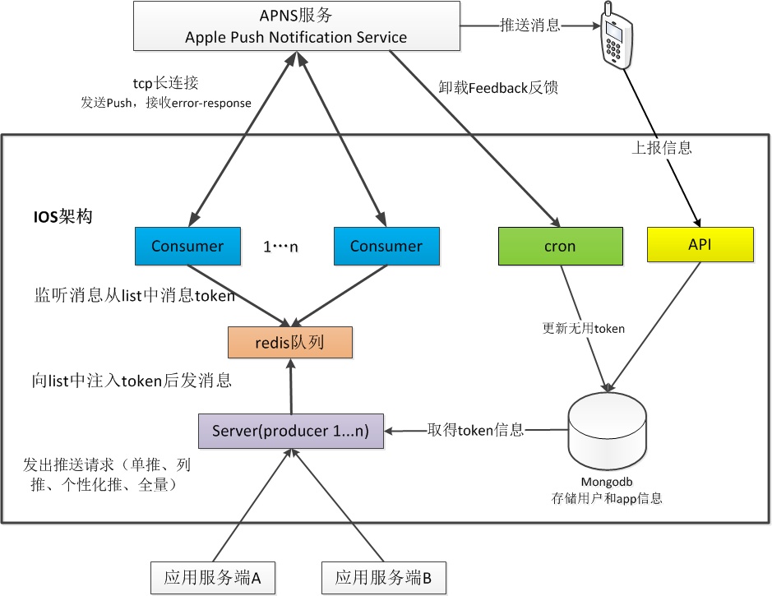
IOS
详细架构
Important: Delivery of notifications is a “best effort”, not guaranteed. It is not intended to deliver data to your app, only to notify the user that there is new data available.

Slide 7
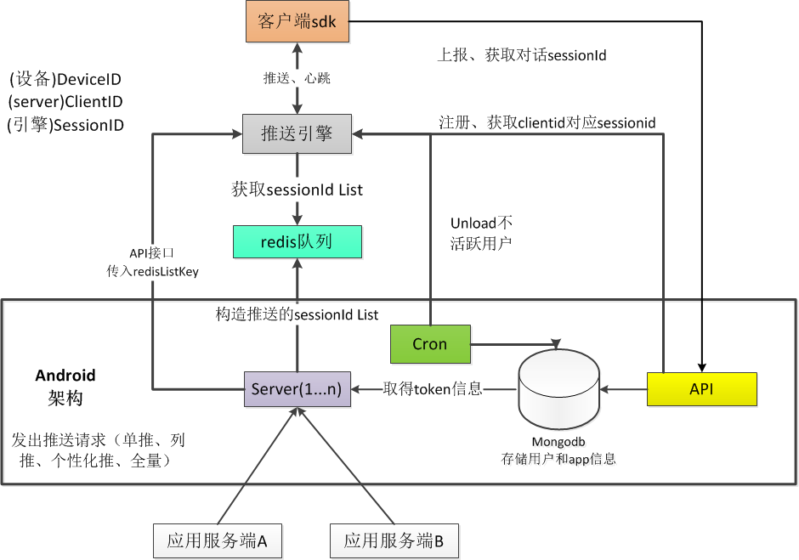
Android 详
细
架
构

Slide 8
一些问题和未来拓展
问题
开源apns问题
Redis数据
网络问题
拓展
  快速检索
  上报数据收集
  推送类型拓展

Slide 9
我的一些代码习惯
面向对象原则
单一职责原则（SRP）
开放封闭原则（OCP）
里氏替换原则（LSP）
依赖倒置原则（DIP）
接口隔离原则（ISP）
设计先行
把设计模式复出实践
历史代码的重构

